Slide 1










BECHTLE
12. SEPTEMBER 2025

Slide 2

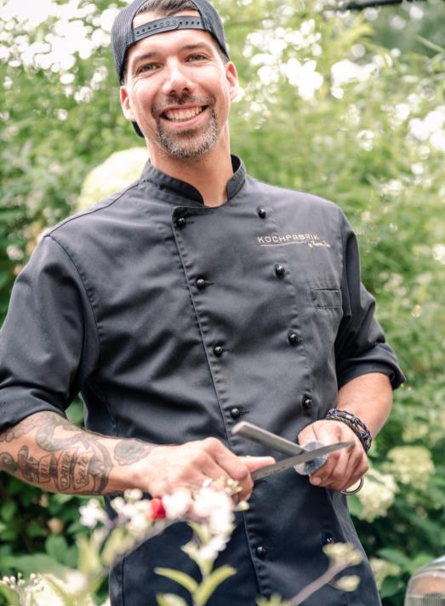
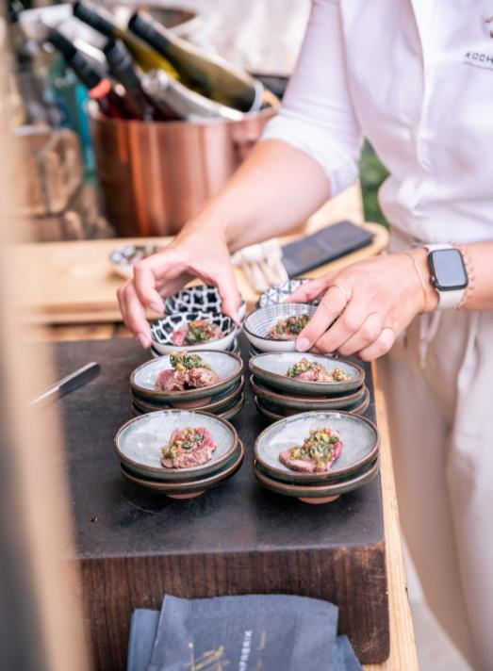
DEINE CATERING- &
EVENT-CREW IM NORDEN
Seit 15 Jahren rockt unser TEAM KOCHfabrik die Event-Catering-Szene
mit Liebe, Respekt und einem untrüglichen Sinn für Stil und
Geschmack. Der enge und persönliche Kontakt zu unseren Kunden
und maßgeschneiderte Genuss-Erlebnisse stehen im Mittelpunkt
unseres Schaffens.
Vergesst 'Standard' – wir denken mit euch um Ecken und kreieren
Erlebnisse, die den Puls eurer Gäste beschleunigen. Mit uns als Partner
wird jedes Detail eurer Veranstaltung zum Statement. Wir sind mehr als
nur euer Caterer – wir sind eure Verbündeten auf dem Weg zu einem
unvergesslichen Event. Eure Vision, unser gemeinsamer Nervenkitzel –
für kulinarische Momente, die mehr als Geschmack hinterlassen.

Slide 3
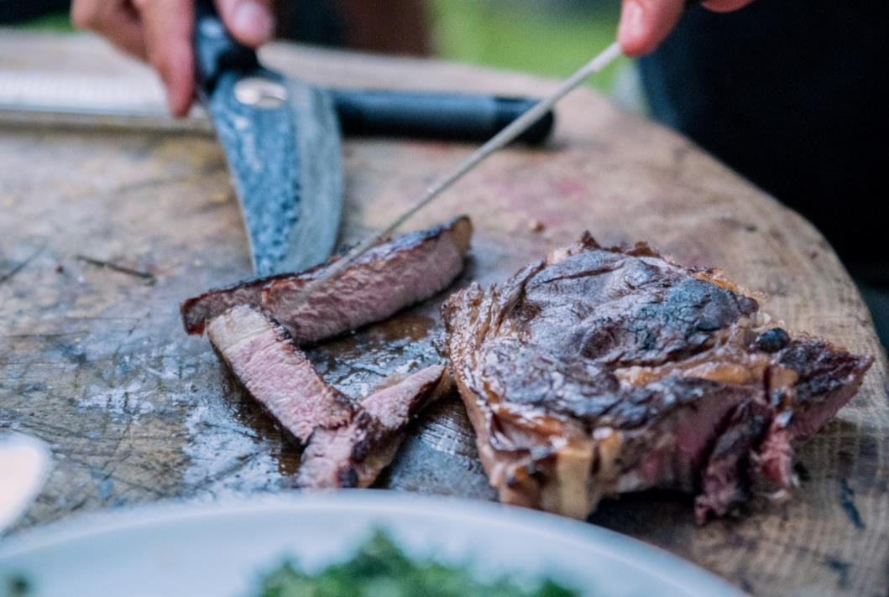
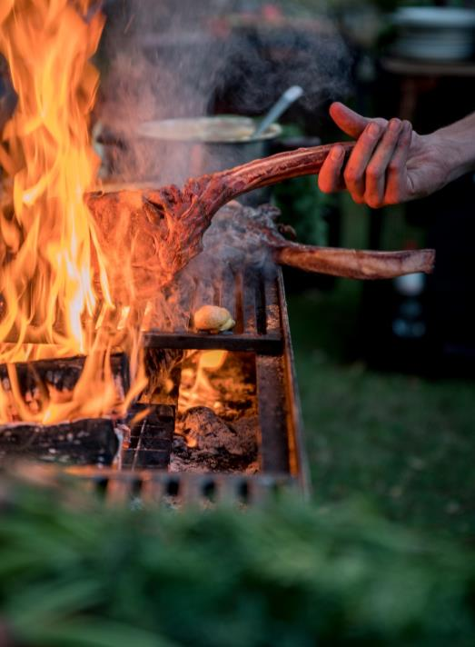
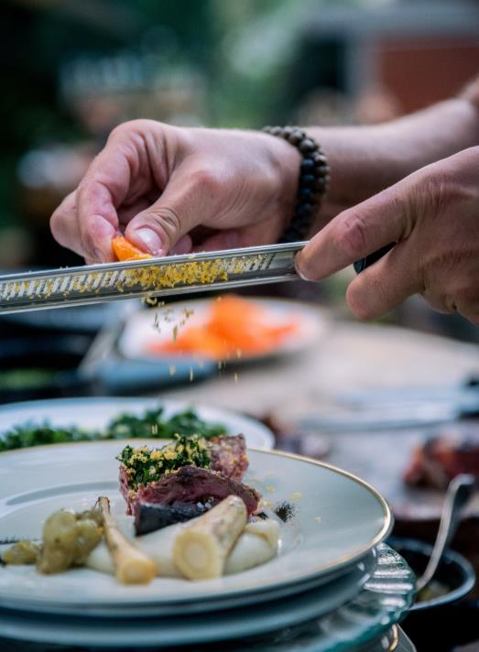
BIG
BBQ
SCHLACHTER RAABES
LANDBRATWURST
Flammlachs
Röstkartoffel | schwarze Sour Cream
Quellar | Kerbel |Dill | Chili
Oliven-Zitronen-Emulsion
Heimatsenf | kleines Brötchen
Vegan:
Erbsen-Pilz-Bratwurst
BRISKET SANDWICH
geschmorte Malzbier-Zwiebeln | Jus
Sauerteig Brot | Grünzeug
Chipotle Sauce
Vegan:
Plant Based Chicken

Slide 4

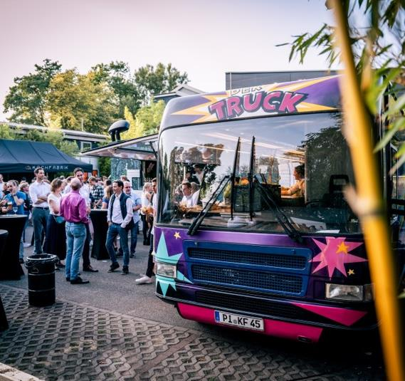
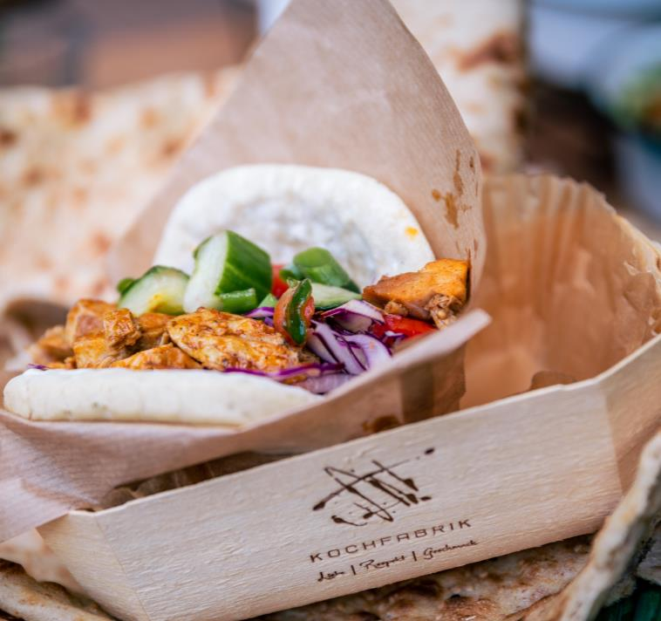
STREET
FOOD
CHIPS GREEK STYLE
warme Kartoffelchips | Tzatziki | Schafskäse
Radieschen | Dillkraut | Senfkaviar
Topp:
Salsiccia Pallets
SELLERIE DÖNER
Sou Vide Sellerie mit Soja und Terijkaisoße
Sesam Cashewnuss Aioli | Rotkraut Cranberry
Zwiebeln | Tomaten | Senfgurke
Blattpetersilie | Sriracha Bar

Slide 5
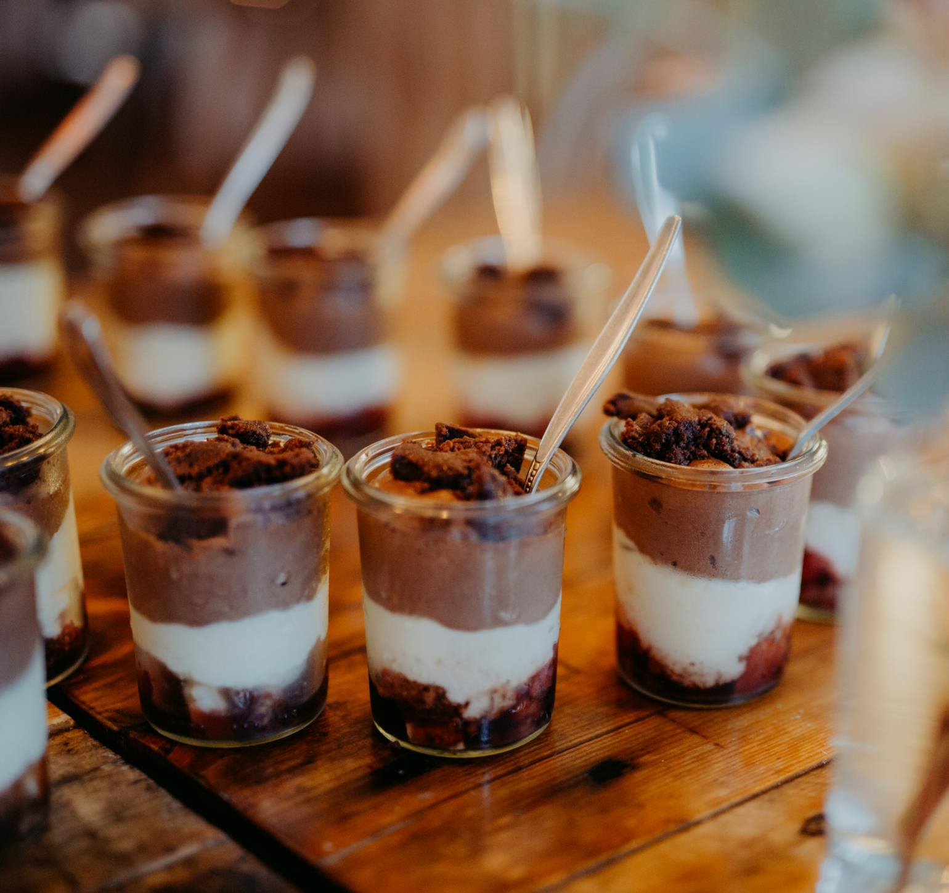
SWEET
DREAMS
Churros
Zimt | Zucker | Butter
Pfirsich Melba
Pfirsich | Himbeergel | Quark | Pistazien

Slide 6
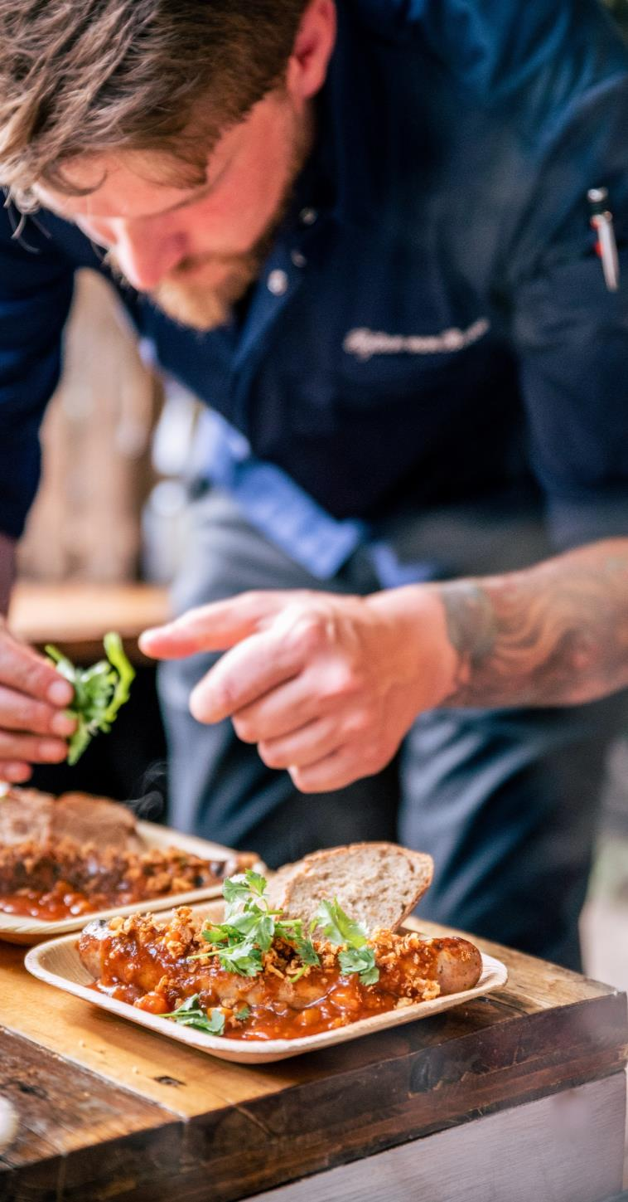
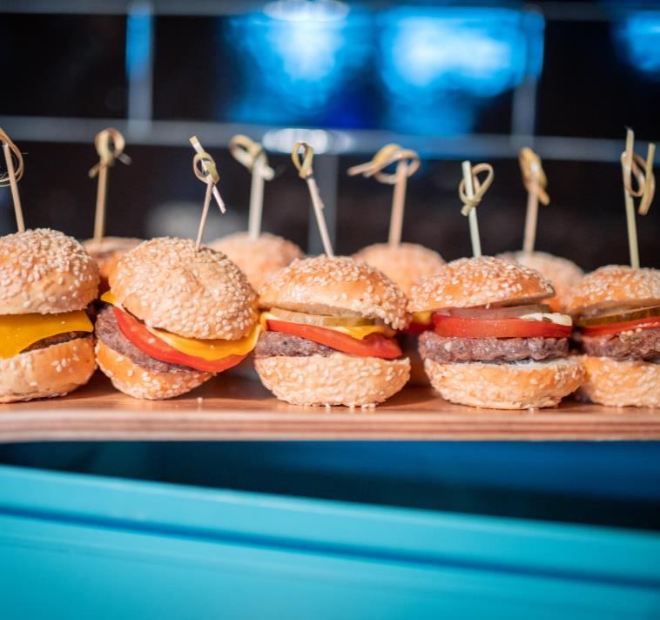
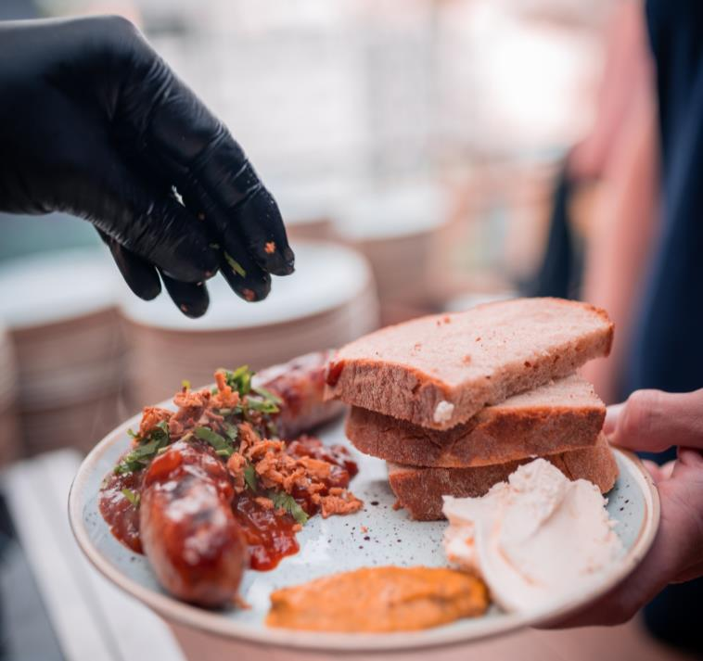
MITTERNACHTS
SNACK
OPTIONAL
KOCHfabriks EDELCURRYWURST
Tomaten-Mango-Currysauce I Koriander
Röstzwiebel I Bäcker Gaues Lieblingsbrot
Vegan
mit Saitan

Slide 7
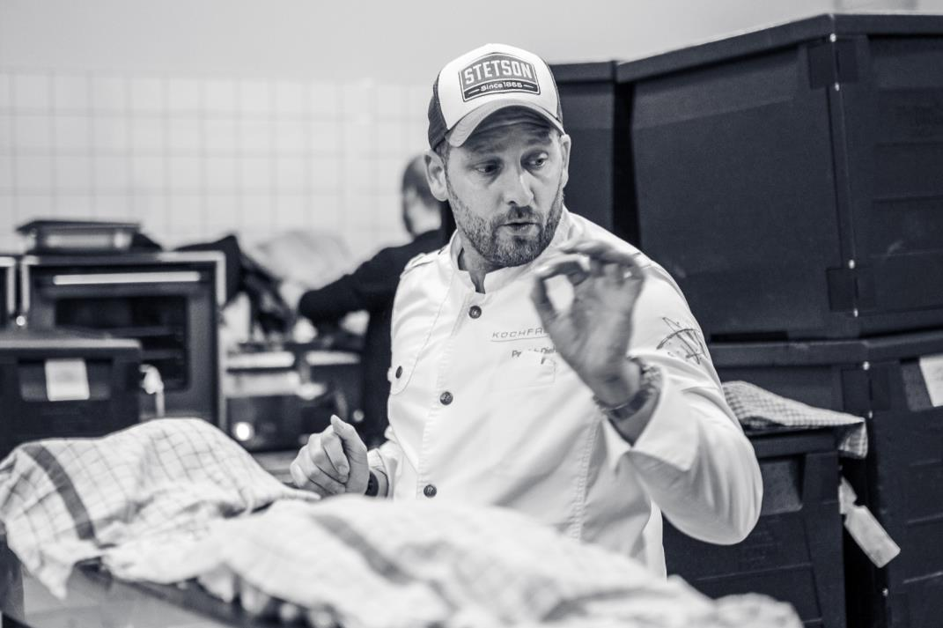
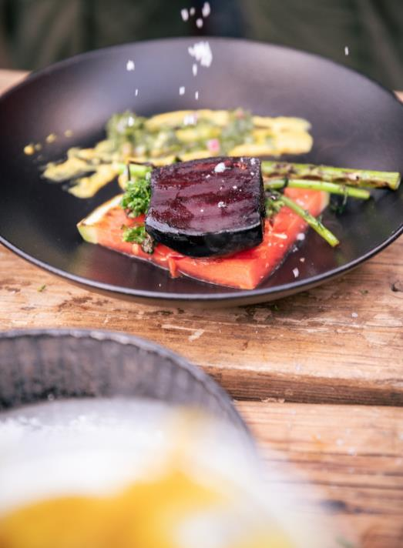
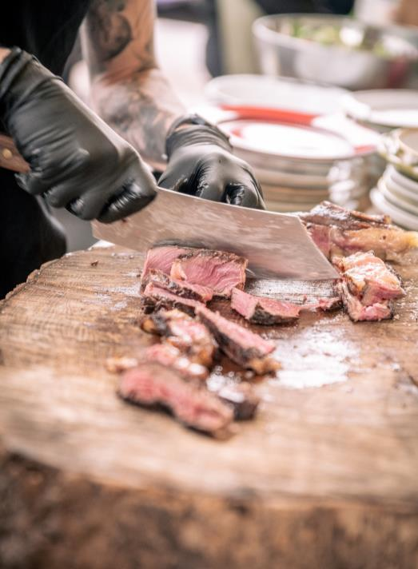
WERTSCHÄTZUNG
IST DER SCHLÜSSEL
Unser Ziel? Euch mitten ins Herz zu treffen. Mit multiplen kulinarischen
Höhepunkten, einer professionellen Service-Crew und einer perfekten
Planung. Das ist unsere Art, euch zu sagen: „Wir schätzen euch.“
Wir sind die Crew, die keinen Unterschied zwischen Tellerwäscher und Big
Boss macht. Bei uns zählt jeder, Punkt. Und weil wir wollen, dass unsere
nächsten Generationen noch was vom Morgen haben, pflanzen wir heute
die Samen für morgen – nachhaltig und mit Wow-Effekt. In unserer
Küche spielen wir mit regionalen und saisonalen Zutaten. Fleisch, Fisch
und Federvieh kommen bei uns ausschließlich von Lieferanten unseres
Vertrauens. Das ist unser Engagement für euch und für unseren Planeten
– voller Geschmack und mit jeder Menge Liebe.

Slide 8
KONTAKT
Deine Catering- & Event-Crew im Norden
Die KOCHfabrik GmbH
KOCHfabrik Campus
Peiner Hag 9a
25497 Prisdorf
Noch Fragen? Ruf einfach an oder schreib uns:
→ 04101-60109-10
→ anfrage@koch-fabrik.com
Mehr Infos? Findest du auch hier:
www.koch-fabrik.com

